Slide 1
Yapı Denetimi Şube Müdürlüğü
4708 sayılı Yapı Denetimi Hakkında Kanun Kapsamı
Yapı Denetim Kuruluşu İstatistikleri
Yapımı Devam Eden (Güncel) İşlerin İdarelere Dağılımı
Yapı Denetim Kuruluşu Denetimleri
Yapı Denetim Sistemi (YDS)
Yapı Müteahhitlerinin Sınıflandırılması ve Kayıtlarının Tutulması
Yapı Müteahhitliği Geçici Yapı Müteahhitliği
Yapı Müteahhitliği Belge Sayıları
Yıkım Müteahhitliği Belge Sayıları
Enerji Kimlik Belgesi Denetimleri (EKB)
Enerji Kimlik Belgesi
Enerji Kimlik Belgesi (EKB) Sayıları
Enerji Kimlik Belgesi Denetimleri (EKB)
Birim Personel Sayısı
Şube Müdürü Dahil Teknik Personel Sayısı
12

Slide 2
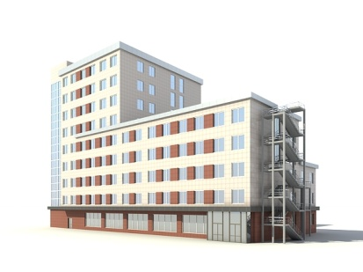
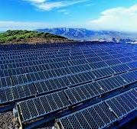
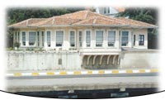
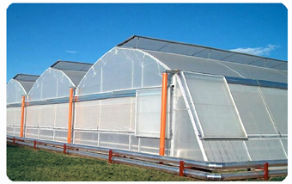
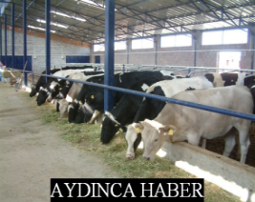
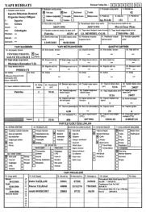
4708 sayılı Yapı Denetimi Hakkında Kanun Kapsamı
2.kat
1.kat
200 m²
bodrum
Bodrum katı dışında en çok iki katlı ve yapı inşaat alanı toplam iki yüz metrekareyi geçmeyen müstakil yapılar. (T.U.S.)
Nüfusu 5000’in altındaki yerlerde 500m²yi geçmeyen yapılar.
Kamu Yapıları
Entegre tesis niteliğinde olmayan tarım ve hayvancılık amaçlı yapı ve tesisler,
Güneş enerjisi santralleri, rüzgâr enerjisi santralleri
2863 Kültür ve Tabiat Varlıkları Koruma Kanun’u Kapsamında tescilli yapılar.
Ruhsata tabi olmayan yapılar.
BU KANUN KAPSAMI DIŞINDADIR.
Güncellenme Tarihi : 30/06/2025
Yapı Denetimi Şube Müdürlüğü

Slide 3
İlimizde Yapı Denetim Kuruluşu İstatistikleri
Yapı denetim kuruluşunun denetleyebileceği toplam yapı inşaat alanı 360.000 m²’yi geçemez.
Güncellenme Tarihi : 30/06/2025
Yapı Denetimi Şube Müdürlüğü

Slide 4
Yapımı Devam Eden (Güncel) İşlerin İdarelere Dağılımı
Güncellenme Tarihi : 30/06/2025
Yapı Denetimi Şube Müdürlüğü

Slide 5
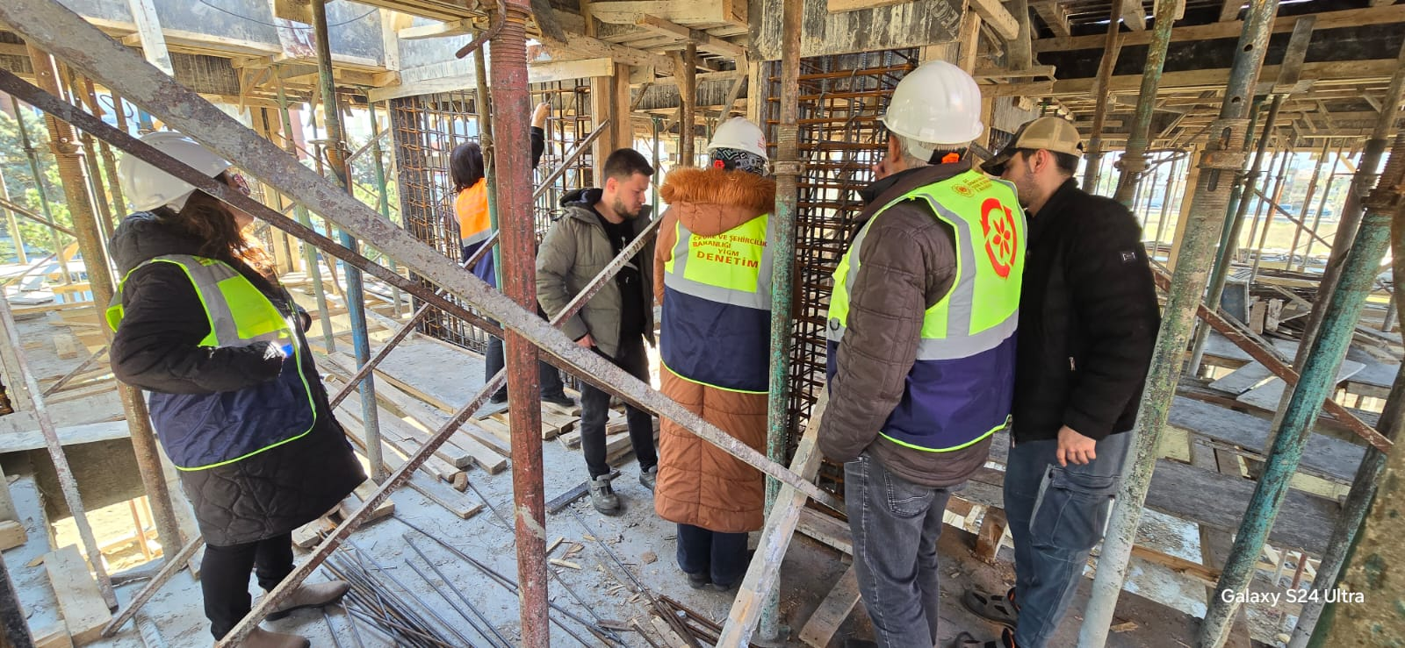
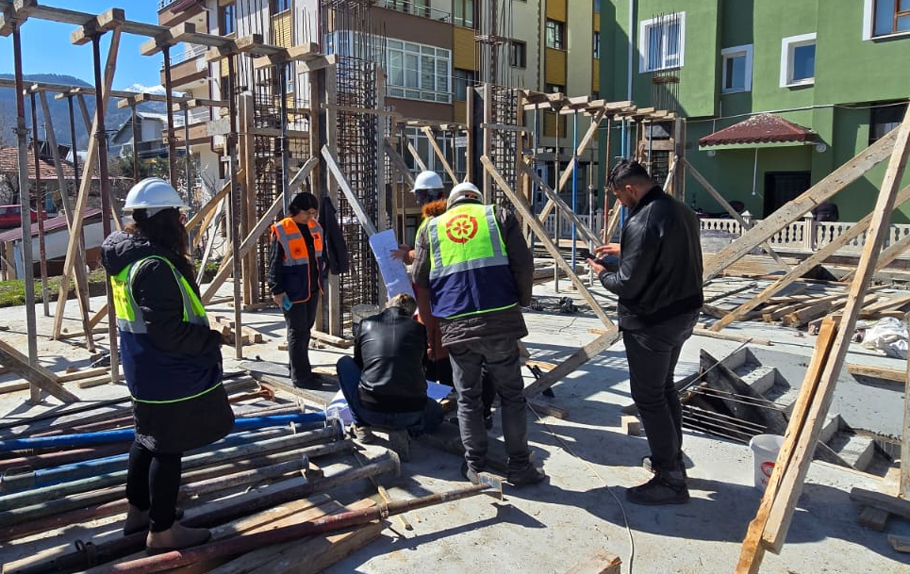
Yapı Denetim Kuruluşu Denetimleri
MÜDÜRLÜĞÜMÜZ YAPI DENETİMİ ÇALIŞMA BİRİMİNCE:
Yapı denetim kuruluşlarının ve laboratuvarların Kanun ve ilgili mevzuat hükümlerine uygun olarak görevlerini yürütmelerini temin etmek, faaliyetlerini inceleme,
Üç yılda bir vizeleri,
Denetçilerin beş yılda bir vizeleri,
Denetçi ve Yardımcı Kontrol Elemanlarının Yapı Denetim Sistemi (YDS) üzerinden işe başlama ve istifa işlemleri
yapılmaktadır.
Güncellenme Tarihi : 30/06/2025
Yapı Denetimi Şube Müdürlüğü

Slide 6
Yapı Denetim Sistemi (YDS)
YİBF (yapı işlem bilgi formu)
Bir parselde bulunan birden fazla YİBF’lerin KÜME YAPI oluşturulması
YİBF adres, isim ve müteahhit değişikliği
YİBF fesih işlemleri
YDK ve Denetçi vize işlemleri
Denetçi, Yardımcı Kontrol Elemanı, Numune Alma ve Numune Toplama Elemanlarının hesap onayı, işe başlama ve istifa işlemleri
İdari Yaptırımların sisteme kaydı
Proje Müellifleri ve Şantiye Şeflerinin sistemde hesap onayı
İşlemleri Müdürlüğümüzce yapılmaktadır.
Güncellenme Tarihi : : 30/06/2025
Yapı Denetimi Şube Müdürlüğü

Slide 7
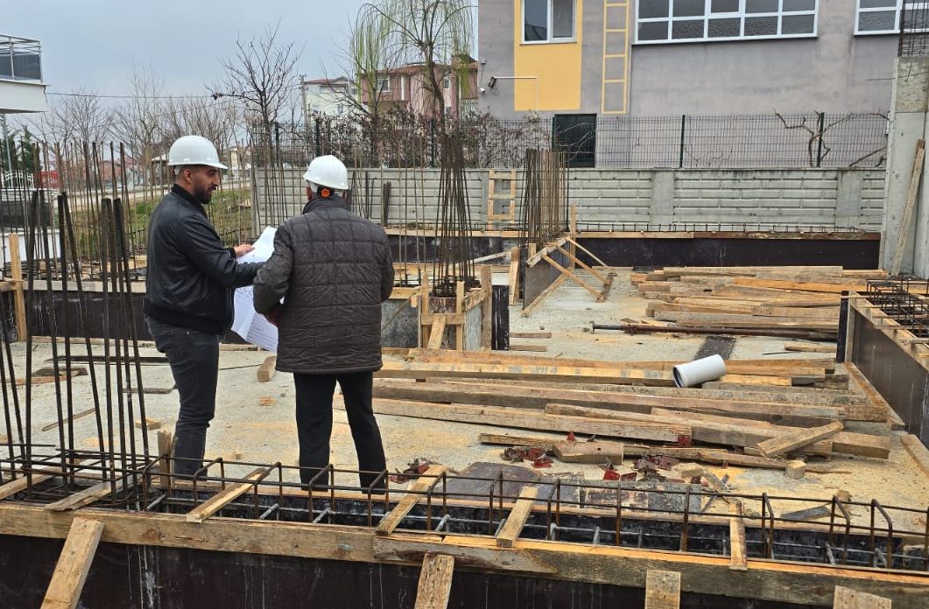
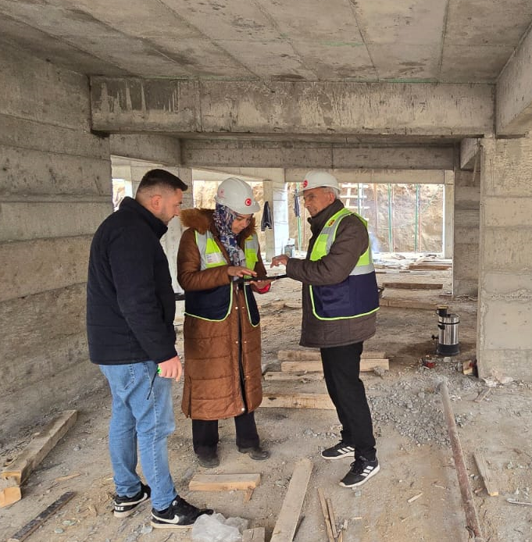
Yapı Denetim Kuruluşu Denetimleri
Bakanlığımızca her yapı denetim kuruluşu için yıllık 2 adet büro denetimi ile 6 adet şantiye denetimi öngörülmüş olup Müdürlüğümüzce yapılan son beş yılın şantiye denetim ortalaması kuruluş başına 11 adettir. 2025 Yılında bir yapı denetim kuruluşuna yapının, ruhsat ve ekleri ile mevzuata uygun olarak yapılmasını denetlemek görevini yerine getirmemesi sebebiyle 3 adet idari yaptırım uygulanmıştır.
Güncellenme Tarihi : : 30/06/2025
Yapı Denetimi Şube Müdürlüğü

Slide 8
Yapı Müteahhitlerinin Sınıflandırılması ve Kayıtlarının Tutulması
Kapsam
Bu Yönetmelik; yapı ruhsatına tâbi her türlü yapım işinde, yapı müteahhitliğini üstlenecek olan gerçek ve tüzel kişileri kapsar.
Bu Yönetmelikte tarif edilen sınıflandırma koşulları 4/1/2002 tarihli ve 4734 sayılı Kamu İhale Kanunu kapsamındaki işler ile bu Kanunda istisna tutulan işleri; 8/9/1983 tarihli ve 2886 sayılı Devlet İhale Kanunu kapsamındaki mevzuata göre yürütülen yapım işlerini ve 6/12/2012 tarihli ve 6362 sayılı Sermaye Piyasası Kanununa tabi olup ortaklarından en az birinin kamu kurum ve kuruluşu niteliğinde tüzel kişi olduğu ve ortaklık sermayesine en az %20 oranında iştirak ettiği kuruluşların yaptırdıkları yapım işlerini kapsamaz.
31/5/2012 tarihli ve 6306 sayılı Afet Riski Altındaki Alanların Dönüştürülmesi Hakkında Kanun uyarınca yapılacak uygulamalara ilişkin hükümler saklıdır.
Güncellenme Tarihi : : 30/06/2025
YAPI MALZEMELERİ VE DENETİMİ ŞUBE İŞLERİ
Yapı Denetimi Şube Müdürlüğü

Slide 9
Yapı Müteahhitliği Geçici Yapı Müteahhitliği
Tek parselde bir bodrum katı dışında, en çok iki katlı ve toplam yapı inşaat alanı 500 metrekareyi geçmeyen yapılarda yapı sahibine
Konut harici yapıları inşa etmek üzere, vakıf ve derneklere;
Ticari şekilde işletilmek üzere kamu tüzel kişileri tarafından kurulan kurum ve kuruluşlara;
20/8/2016 tarihli ve 6745 sayılı Yatırımların Proje Bazında Desteklenmesi ile Bazı Kanun ve Kanun Hükmünde Kararnamelerde Değişiklik Yapılmasına Dair Kanun kapsamında proje bazında destek alan işler için yapı sahibine veya müteahhidine,
İl özel idaresi, belediye, köy ve diğer kamu tüzel kişilerine ait ticari işletmelere,
Yapı kooperatiflerine,
Tarımsal amaçlı seralar için yapı sahibine,
Elektronik Haberleşme Kanunu kapsamındaki yetkilendirilenler
Uluslararası kuruluşların veya yabancı devletlerin ülkemizde yerleşik diplomatik ve konsüler temsilciliklerinin;
geçici grup yetki belgesi numarası verilir.
Güncellenme Tarihi : : 30/06/2025
YAPI MALZEMELERİ VE DENETİMİ ŞUBE İŞLERİ
Yapı Denetimi Şube Müdürlüğü

Slide 10
Yapı Müteahhitliği Belge Sayıları
Karar Grup Tipi | Karar Grup Sayısı (2025 Yılı)
A | 0
B | 0
B1 | 0
C | 0
C1 | 0
D | 0
D1 | 1
E | 1
E1 | 5
F | 5
F1 | 1
G | 8
G1 | 0
H | 44
Toplam | 65
2025 yılında 65 adet Yapı Müteahhidinin grup tayini yapılmıştır.
Güncellenme Tarihi : :30/06/2025
Yapı Denetimi Şube Müdürlüğü

Slide 11
Yıkım Müteahhitliği Belge Sayıları
Yıkım Müteahhitlerine 2025 yılında yeni belge verilmemiş olup İlimizde 9 adet Y3 grubu Yıkım Müteahhidi bulunmaktadır.
a) Y3 grubundakiler; bina yüksekliği 13,50 m ve yapı yüksekliği 16,50 m’yi geçmeyen binaların,
b) Y2 grubundakiler, bina yüksekliği 51,50 m’yi geçmeyen binaların,
c) Y1 grubundakiler, patlayıcı kullanılarak veya kullanılmadan her türlü binanın,
yıkım işlerini üstlenebilirler. Y2 ve Y3 grubu müteahhitler patlayıcı kullanılarak yapılacak yıkımları üstlenemezler.
Güncellenme Tarihi : :30/06/2025
Yapı Denetimi Şube Müdürlüğü

Slide 12
Enerji Kimlik Belgesi Denetimleri (EKB)
Mevcut binalar 5627 sayılı “Enerji Verimliliği Kanunu’nun” Geçici 6ncı maddesinin ikinci fıkrası gereğince 02.05.2017 tarihine kadar, yeni binalar ise yönetmeliğin Geçici 4üncü maddesinin birinci fıkrası gereğince 01.01.2011 tarihinden itibaren Enerji Kimlik Belgesi almak zorundadır.
Mevcut binalar için Enerji Kimlik Belgesi düzenleme yetkisi yetkilendirilmesi Enerji ve Tabii Kaynaklar Bakanlığı’na bağlı Yenilenebilir Enerji Genel Müdürlüğü tarafından yapılan Enerji Verimliliği Danışmanlık şirketlerinin sorumluluğundadır.
Yeni binalar için bu belge Enerji Kimlik Belgesi Uzmanlarınca hazırlanmakta olup yapı kullanma izin belgesi aşamasında ilgili idarelerce istendiğinden yeni bina sahibi vatandaşlarımızın yapması gereken ekstra bir işlem bulunmamaktadır.
Güncellenme Tarihi : : 30/06/2025
Yapı Denetimi Şube Müdürlüğü

Slide 13
Enerji Kimlik Belgesi
Güncellenme Tarihi : : 30/06/2025
Yapı Denetimi Şube Müdürlüğü

Slide 14
Enerji Kimlik Belgesi (EKB) Sayıları
YILI | MEVCUT BİNA SAYISI | YENİ BİNA SAYISI | TOPLAM YAPI SAYISI | A. B. C. SINIFI ENERJİ KİMLİK BELGESİ ALAN YENİ BİNA SAYISI |  |  | YENİLENEBİLİR ENERJİ KULLANAN BİNA SAYISI
 |  |  |  | A | B | C
2018 | 141 | 657 | 798 | 0 | 166 | 569 | 44
2019 | 379 | 531 | 910 | 0 | 77 | 677 | 32
2020 | 917 | 474 | 1391 | 2 | 93 | 812 | 56
2021 | 195 | 574 | 769 | - | 163 | 529 | 17
2022 | 49 | 587 | 636 | - | 134 | 490 | 23
2023 | 117 | 568 | 685 | - | 198 | 448 | 7
2024 | 7 | 667 | 674 | 0 | 233 | 439 | 11
2025 | 4 | 190 | 193 | 1 | 115 | 73 | 30
TOPLAM | 1809 | 4248 | 6056 | 3 | 1179 | 4037 | 220
Enerji Kimlik Belgesi asgari olarak binanın enerji ihtiyacı ve enerji tüketim sınıflandırması, yalıtım özellikleri ve ısıtma ve/veya soğutma sistemlerinin verimi ile ilgili bilgileri içeren belgedir.
Enerji Kimlik Belgesi düzenleme tarihinden itibaren 10 yıl süre ile geçerlidir.
Mevcut Binalar için 5627 sayılı Enerji Verimliliği Kanunun Geçici 6ncı maddesinin 2nci fıkrası gereğince 2 Mayıs 2017 tarihinden itibaren düzenlenmesi zorunludur.
Yeni binalarda ise Binalarda Enerji Performansı Yönetmeliğinin Geçici 4üncü maddesine göre 1 Ocak 2011 tarihinden itibaren düzenlenmesi zorunludur.
Güncellenme Tarihi : : 30/06/2025
Yapı Denetimi Şube Müdürlüğü

Slide 15
Enerji Kimlik Belgesi Denetimleri (EKB)
İl müdürlüğü denetçileri, her ay rastgele seçilecek 3 ila 20 adet arasında olmak üzere, Bakanlık tarafından BEP-TR’de yayımlanan bir önceki yılın EKB sayısının %1’inin tam sayıya yuvarlanması ile bulunan sayıda EKB üzerinden denetim yapar. Ayrıca, varsa şikâyet üzerine de denetim yapar.
Yetkilerini kötüye kullandıkları veya gerçeğe aykırı EKB düzenledikleri tespit edilen EKB uzmanları ve bünyesinde çalıştığı EKB vermeye yetkili kuruluş, komisyon kararı ile iki ay süre ile BEP-TR sisteminde askıya alınır ve bu süre boyunca yeni EKB hazırlayamaz.
Yetkilerini kötüye kullandıkları veya gerçeğe aykırı EKB düzenledikleri tespit edilen 12 EKB uzmanının belgesi askıya alınmıştır. 2025 yılında belge göndermeyen EKB uzmanına askı işlemi ypılıştır.
Güncellenme Tarihi : : 30/06/2025
Yapı Denetimi Şube Müdürlüğü

